Slide 1

Présentation du produit
Mardi 27 janvier 2009
Bryan
BRANCOTTE
Rémi
COURTOIS
Pierrick
GIRARD
Elodie
MARIE
Tony
QUINIO

Slide 2

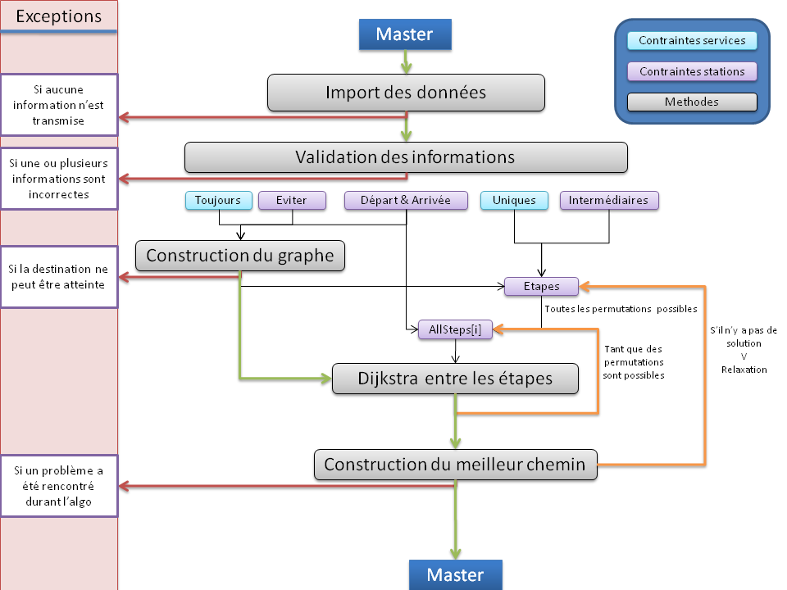
Algorithme
IFIPS - CI3

Slide 3
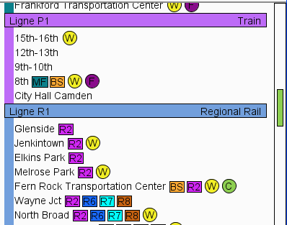
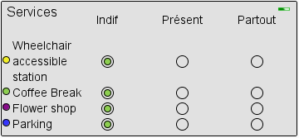
Plan de recette (1/3)
Description du réseau
  Station sur plusieurs lignes
  Services par stations
  Accès aux stations
    Auto-Complétion
    Liste des stations par voie =>
IFIPS - CI3

Slide 4
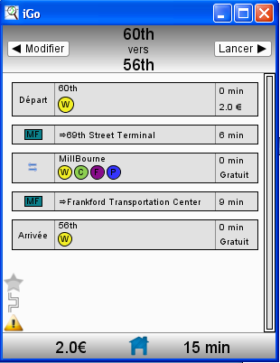
Plan de recette (2/3)
Calcul de trajet
  2 modes de visualision
  Relaxation de contraintes uniquement dans certains cas
  Choix des préférences
  Temps de trajet et tarification
IFIPS - CI3

Slide 5
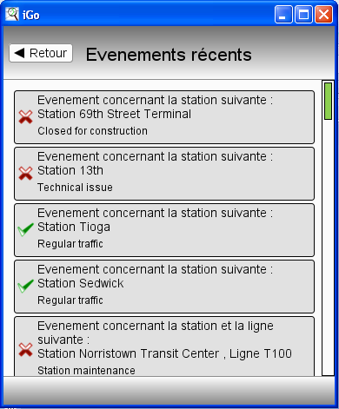
Plan de recette (3/3)
Evénements
  Vérification automatique de nouveaux événements
  Modification du trajet si concerné avec affichage
  Possibilité de voir l’ensemble des événements intervenus sur le réseau ainsi que leur état
IFIPS - CI3

